Slide 1
MÍDIAS EDUCACIONAIS aula 3
Profª Ms. Juliana Schivani

Slide 2
MÍDIAS EDUCACIONAIS aula 5: professores resilientes ou submissos?
Profª Ms. Juliana Schivani

Slide 3
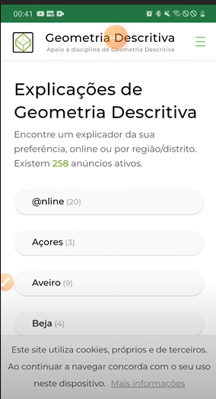
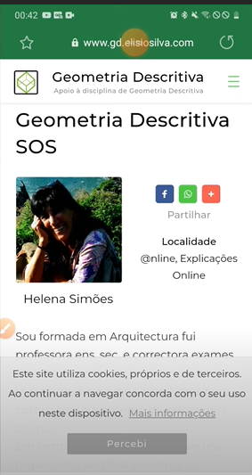
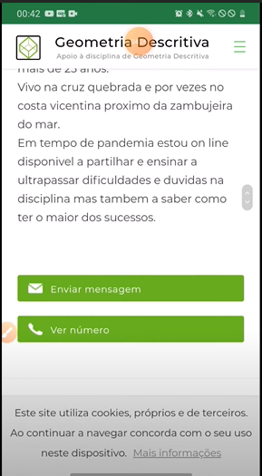
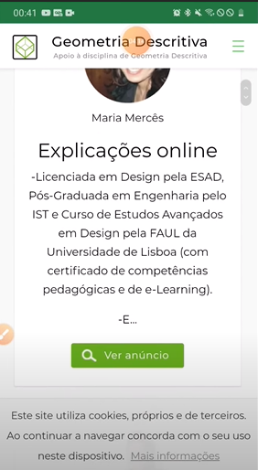
Profª Ms. Juliana Schivani p.

Slide 4
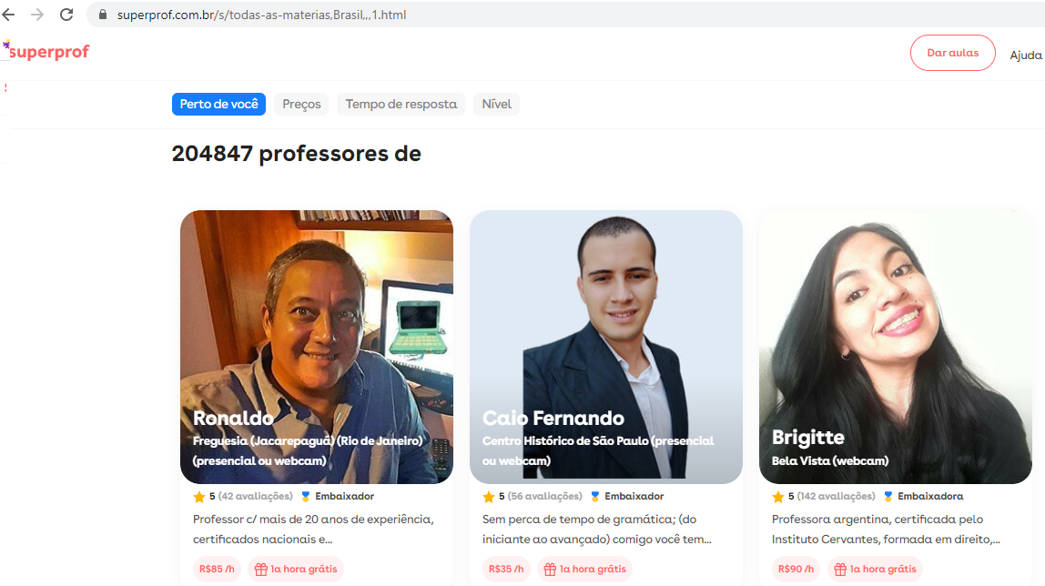
Profª Ms. Juliana Schivani p.

Slide 5
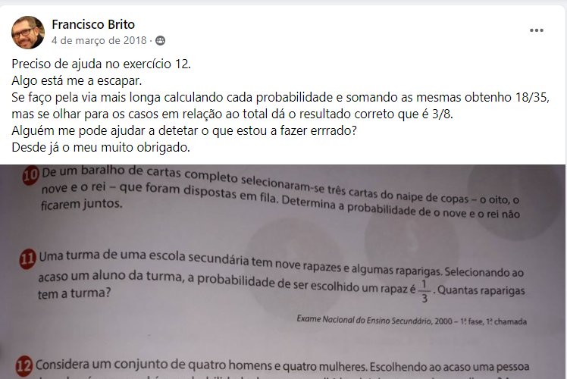
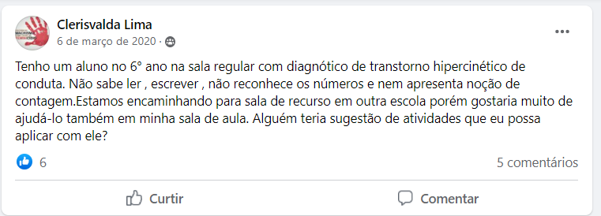
As Redes Sociais
Profª Ms. Juliana Schivani p.

Slide 6
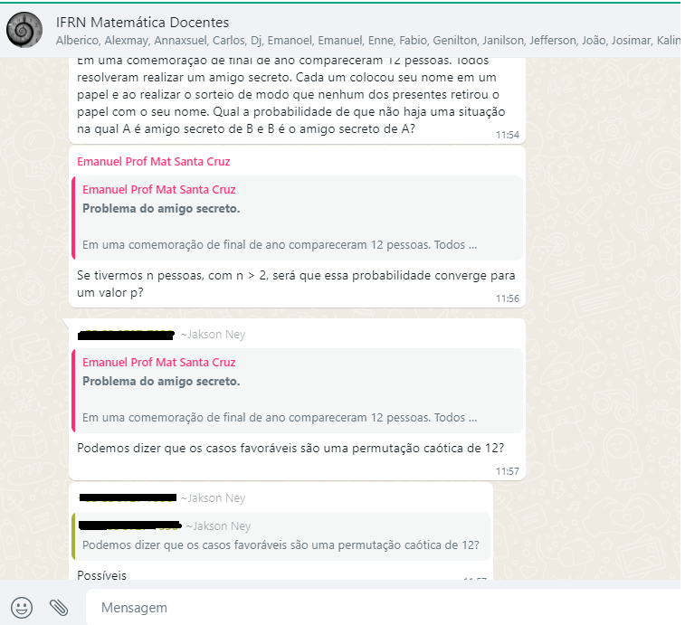
As Redes Sociais
Profª Ms. Juliana Schivani p.

Slide 7
Mudanças necessárias
Alterações curriculares;
Redefinição de disciplinas e seus conteúdos;
Mudança da ação do docente universitário que atua nos cursos superiores (novos valores, novas posturas, uso de novas estratégias didáticas, maior interação com os alunos);
Fluxo contínuo: bons professores formam bons alunos.
“(...) uso extensivo das redes sociais e demais recursos que possibilitem a intercomunicação entre todos os participantes do processo de formação.” (KENSKI, 2015)
Profª Ms. Juliana Schivani p.

Slide 8
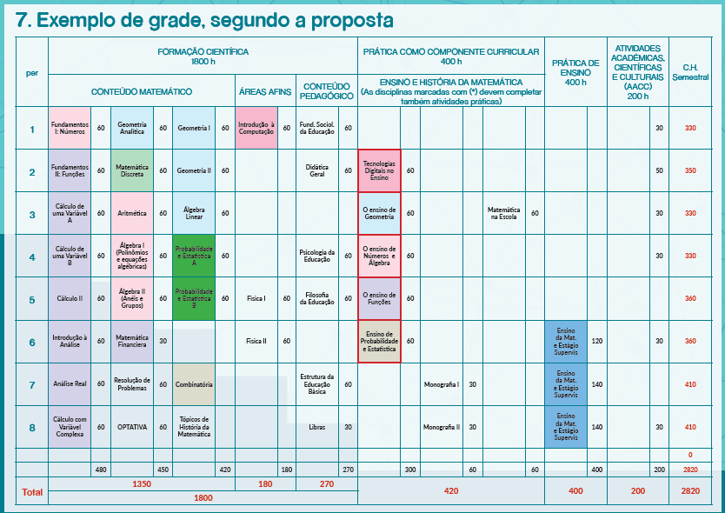
Profª Ms. Juliana Schivani p.

Slide 9
Profª Ms. Juliana Schivani p.

Slide 10
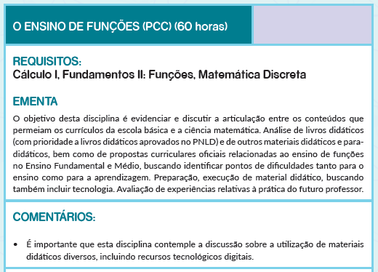
Profª Ms. Juliana Schivani p.

Slide 11
REFERÊNCIAS
KENSKI, V. M. A urgência de propostas inovadoras para a formação de professores para todos os níveis de ensino. Rev. Diálogo Educ., Curitiba, v. 15, n. 45, p. 423-441, maio/ago. 2015.
Profª Ms. Juliana Schivani p.

Slide 12
MÍDIAS EDUCACIONAIS aula 5: professores resilientes ou submissos?
Profª Ms. Juliana Schivani

